Slide 1


Introduction to Data Science
day 6

Slide 2
Day 6

Slide 3
Outline
apa saja yang akan kita pelajari hari ini?

Slide 4
Outline
Model Performance
Evaluation Method
Hyperparameter Tuning
Create Repository Github

Slide 5
Model Performance

Slide 6
Model Performance
Performance Metrics
Machine learning pada dasarnya hanya memberikan nilai prediksi atau bukan nilai yang sebenarnya. Hasil prediksi dari machine learning tentu bisa salah.
Pada dasarnya, tugas kita adalah mengembangkan suatu algoritma yang memiliki error sekecil mungkin. Ada berbagai macam cara untuk mengukur seberapa baik prediksi yang diperoleh dari machine learning.
Ukuran seberapa baik suatu metode dapat kita sebut dengan metrics.
Notes:
Ketika kita sedang mengerjakan kasus klasifikasi metrics yang sudah pernah kita coba adalah accuracy. Dengan akurasi kita mengukur ada berapa banyak data poin yang terprediksi dengan benar. Dalam regresi metrics yang sudah pernah kita gunakan adalah mse dan r-square. Pada bagian ini kita akan lebih mendalami metrics-metrics yang ada dalam machine learning.

Slide 7
Model Performance
Classification Performance Metrics
Metrics-metrics yang biasa digunakan dalam kasus klasifikasi.
Accuracy
Recall
Precision
F1-score
ROC/AUC
PR-Curve

Slide 8
Model Performance
Confusion Matrix
Actual | Predicted
 | N | P
N | TN | FP
P | FN | TP
Actual | Prediction
 | Good (N) | Bad (P)
Good (N) | 1000 | 30
Bad (P) | 20 | 100
Correct Prediction
False Prediction
Pada kasus kredit scoring :
Kelas default biasanya dicirikan dengan 1 atau positif sedangkan kelas non-default biasanya dicirikan dengan 0 atau negatif.
TP TN FP FN
:
:
:
:
True Positive True Negative False Positive False Negative
Confusion matrix adalah cross tabulasi antara nilai prediksi dengan nilai aktual.

Slide 9
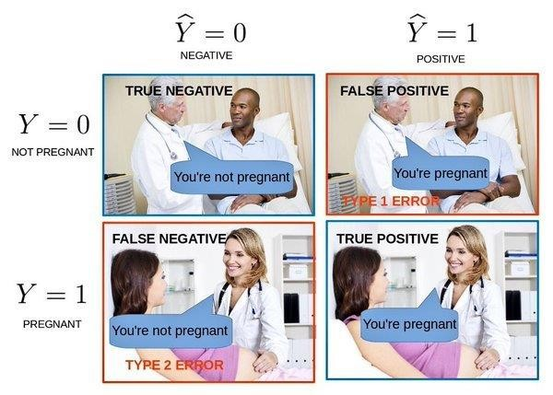
Model Performance
Confusion Matrix
TP
Positive TN
Negative
FP
Positive FN
Negative
:
True
:
True
:
False
:
False
Notes:
TP adalah singkatan dari True Positif yaitu banyaknya prediksi kelas positif yang memang benar positif.
TN adalah True Negatif yaitu banyaknya prediksi kelas negatif yang benar-benar negatif.
Keduanya merupakan jenis hasil prediksi yang sesuai dengan Kenyataan. FP merupakan singkatan dari False Positif yang berarti banyaknya prediksi kelas positif yang sebenarnya masuk ke dalam kelas negatif. Sedangkan FN adalah False Negatif, banyaknya prediksi kelas negatif yang pada kenyataanya masuk ke dalam kelas positif.
Keduanya mengindikasikan hasil prediksi yang ternyata salah. FN dikenal juga dengan istilah type I error sedangkan FP dikenal dengan istilah type II error.

Slide 10
Model Performance
Confusion Matrix
Actual | Prediction
 | Good | Bad
Good | 4000 | 100
Bad | 100 | 100
Type II Error : we don’t give loan to people who actually can pay their debt
Type I Error : We give loan to the wrong people
Notes:
Kali ini akan saya ilustrasikan confusion matrix menggunakan kasus credit scoring.
Dalam kasus credit scoring, sejatinya pemberi pinjaman (lender) ingin memaksimalkan keuntungan dari hasil pemberian pinjaman. Kita ingin memaksimalkan selisih antara return yang diperoleh dari pinjaman yang bayarannya lancar dengan kerugian dari pinjaman yang bayarannya tidak lancar. Ketika prediksi dilakukan, dari 4300 pemohon ada 200 pemohon yang dinyatakan akan berisiko memiliki pembayaran yang buruk serta 4100 akan lancar. Berarti pemberi pinjaman akan benar-benar mengalokasikan uangnya untuk 4100 pemohon. Pada kenyataannya ada dua jenis kesalahan yang mungkin terjadi. Kemungkinan yang pertama adalah kemungkinan yang benar-benar dapat ditelusuri. Dari 4100 pemohon yang benar-benar diberikan pinjaman ternyata ada 100 peminjam yang pembayarannya tidak lancar. Hal ini merupakan kesalahan jenis pertama, yakni memberikan pinjaman pada orang yang sebenarnya tidak mampu bayar. Kerugian dari hal ini adalah pemberi pinjaman sudah menginvestasikan uangnya dan terkendala mendapatkan profit berhubung pembayarannya tidak lancar.
Kemungkinan yang kedua adalah kemungkinan yang lebih sulit ditelusuri letak kesalahannya. Ternyata dari 200 pemohon yang ditolak, sebenarnya hanya 100 pemohon yang benar-benar tidak layak diberikan pinjaman. 100 pemohon lainnya akan memiliki pembayaran yang baik. Hal ini merupakan kesalahan jenis kedua, yakni pemberi pinjaman menolak pemohon yang sebenarnya mampu bayar. Hal ini tentu sangat merugikan karena ada profit yang seharusnya bisa diperoleh. kerugian lainnya peminjam yang batal kita berikan pinjaman kemungkinan akan beralih ke kompetitor.
Jadi perhatikan pada kasus ini bahwa ada dua kesalahan yang ditanggung oleh pemberi pinjaman dan keduanya merugikan :
• Memberikan pinjaman pada pemohon yang sebenarnya tidak mampu bayar
• Menolak permohonan dari calon peminjam yang sebenarnya mampu bayar.

Slide 11
Model Performance
Confusion Matrix
Actual | Prediction
 | Non-fraud | Fraud
Non-fraud | 5030 | 101
Fraud | 98 | 95
Type II Error : Number of non-fraud
transaction we detected as fraud
Type I Error : Number of fraud transaction that we fail to detect
Notes:
Kasus berikutnya yang akan saya ilustrasikan adalah kasus kecurangan transaksi (fraud) menggunakan kartu kredit. Dalam kasus fraud, kita ingin membatalkan transaksi yang sifatnya ilegal atau fraud. Pada kasus ini juga terdapat dua kesalahan yang mungkin terjadi :
Transaksi-transaksi yang fraud yang gagal dideteksi
Transaksi-transaksi legal yang disangka fraud.
Kedua jenis kesalahan yang sudah disebutkan sebelumnya tentu sama-sama merugikan. Jika pada kenyataannya masih banyak transaksi fraud yang gagal dideteksi tentu semakin banyak juga customer yang dirugikan. Sedangkan jika masih banyak transaksi legal yang disangka fraud tentu itu akan sangat mengurangi kenyamanan customer dalam bertransaksi.

Slide 12
Model Performance
Confusion Matrix : Accuracy
Actual | Prediction
 | N | P
N | TN | FP
P | FN | TP
Percentage of the Correct Prediction:
(correct prediction / prediction) x 100%
Accuracy = (TP + TN) / (TP + TN + FP + FN)
We are interested in both classes

Slide 13
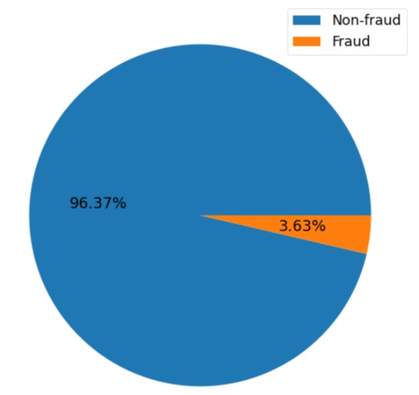
Model Performance
Confusion Matrix : Accuracy Problem
Actual | Prediction
 | Non-fraud | Fraud
Non-fraud | 5030 | 101
Fraud | 98 | 95
Accuracy = (95 + 5030) / (95 + 5030 + 98 + 101) = 0.9626
accuracy 96.26 % is meaningless
in this case we want to detect fraud transaction as much as possible and the model only able to detect below 50%
Notes:
Penggunaan akurasi akan menimbulkan masalah dalam penggunaannya ketika kita aplikasikan pada data yang imbalance.
Apa itu data imbalance ? Data yang imbalance adalah kondisi di mana salah satu atau sejumlah kelas pada target memiliki proporsi yang jauh lebih kecil dari kelas lainnya.
Contohnya pada kasus fraud, pada kasus fraud biasanya hanya ada sedikit data poin yang termasuk ke dalam kelas fraud.
Dalam contoh berikut hanya ada 3.6% data poin yang termasuk ke dalam fraud dan sisanya non-fraud.
Ketika kita hitung akurasinya menggunakan suatu model machine learning, nilai akurasi mencapai 96.26 %. Bahkan ketika kita prediksi semua data poin sebagai non-fraud, akurasinya masih tetap tinggi yaitu 96.37%.
Tentu akurasi tidak akan berguna sama sekali karena pada dasarnya tugas kita adalah mencari transaksi yang berpotensi sebagai fraud bukan mendapatkan nilai akurasi yang setinggi-tingginya. Akurasi menjadi sangat tidak tepat digunakan untuk mengukur performa machine learning dalam kasus fraud. Pada kasus fraud justru kita ingin mendeteksi sebanyak-banyaknya transaksi yang pada kenyataannya memang fraud tetapi model ini hanya dapat mendeteksi 49 dari 100 data poin yang memang fraud. Jumlah ini masih cukup jauh karena hanya mampu mendeteksi transaksi fraud di bawah 50%. Berdasarkan uraian-uraian sebelumnya kita simpulkan bahwa akurasi saja tidak cukup untuk mengukur performa machine learning. Oleh karena itu kita perlu mempelajari metrics-metrics lain yang dapat digunakan dalam kasus klasifikasi.

Slide 14
Model Performance
Confusion Matrix : Recall(P) / Sensitivity
Recall merupakan metrics pada metode klasifikasi yang menyatakan seberapa besar persentase kejadian pada kelas positif yang berhasil dideteksi.
Actual | Prediction
 | N | P
N | TN | FP
P | FN | TP
Completeness:
You want to put all guilty person in prison
Ex. we want to minimize False Negative:
Number loan given to the wrong people
Number of fraud transaction that we fail to
detect
etc
Recall(P) = TP / (TP + FN)
We are interested in positive class only
Notes:
Recall biasanya langsung mengacu pada kelas positif tapi ada juga orang yang membedakan menjadi recall(+) dan recall(-). Recall juga digunakan ketika kita lebih tertarik pada salah satu kelas. Recall dapat dihitung menggunakan formula Recall = TP / (TP + FN). Kata kunci yang paling tepat menggambarkan recall adalah completeness. Penganalogian recall dalam kasus machine learning adalah kita ingin memasukan sebanyak-banyaknya orang memang bersalah ke dalam penjara.
Jika kita gunakan recall dalam pemilihan model machine learning untuk kasus credit scoring artinya kita ingin meminimalkan banyaknya pinjaman yang diberikan kepada orang yang sebenarnya tidak mampu bayar atau dengan kata lain meminimalkan False Negatif. Sedangkan dalam kasus fraud artinya kita ingin meminimalkan banyaknya transaksi fraud yang gagal dideteksi oleh machine learning.

Slide 15
Model Performance
Confusion Matrix : Precision(P)
Presisi merupakan metrics yang digunakan untuk mengukur ada berapa banyak hasil prediksi suatu kelas yang memang sesuai dengan kenyataan.
Actual | Prediction
 | N | P
N | TN | FP
P | FN | TP
Completeness:
You make sure that people that you put in prison are guilty
Ex. we want to minimize False Positive:
Number of people that actually can pay but we didn’t give loan
Number of non-fraud transaction we detected as fraud
etc
Precision(P) = TP / (TP + FP)
We are interested in positive class only
Notes:
Jika kita sebut presisi saja, presisi biasanya mengacu pada kelas positif. Terkadang orang menandai secara lebih spesifik seperti presisi(+) atau presisi negatif(-). Sama seperti recall, presisi digunakan ketika kita hanya tertarik pada salah satu kelas.
Presisi dihitung menggunakan formula Presisi = TP / (TP + FP). Kata kunci yang sangat tepat untuk menggambarkan presisi adalah exactness. Penganalogian presisi dalam kasus machine learning adalah kita ingin memastikan bahwa orang dimasukan ke dalam penjara adalah orang yang memang benar-benar bersalah.
Untuk kasus credit scoring, jika presisi digunakan sebagai metrics untuk memilih model machine learning artinya kita ingin meminimalkan banyaknya orang sebenarnya mampu bayar hutang tetapi tidak kita beri pinjaman. Sedangkan pada kasus fraud kita ingin meminimalkan banyaknya transaksi yang sebenarnya legal tapi diprediksi sebagai fraud. Dengan kata lain kita meminimalkan False Positif.

Slide 16
Model Performance
Confusion Matrix : F1-Score (P)
Recall dan presisi dapat digabungkan menjadi suatu metrics yaitu F1-score. F1 score adalah rataan harmonik dari presisi dan recall.
Actual | Prediction
 | N | P
N | TN | FP
P | FN | TP
Combination of exactness and completeness:
You want to put all guilty in prison
and
You make sure that people that you put in prison are guilty
F1(P) = 2 x (Precision x Recall)/(Precision + Recall) We are interested in positive class only
Notes:
Ketika kita gunakan F1-score dalam pemilihan model machine learning, F1-score dapat menjaga agar model yang kita pilih memiliki nilai recall dan presisi yang seimbang. Untuk kasus credit scoring, jika kita gunakan F1-score untuk memilih model yang terbaik, secara tidak langsung kita meminimalkan banyaknya pemohon yang sebenarnya tidak mampu bayar dan banyaknya pemohon yang diberi pinjaman tapi sebenarnya tidak mampu bayar. Begitu juga dengan kasus fraud dan tentu kasus-kasus lainnya.

Slide 17
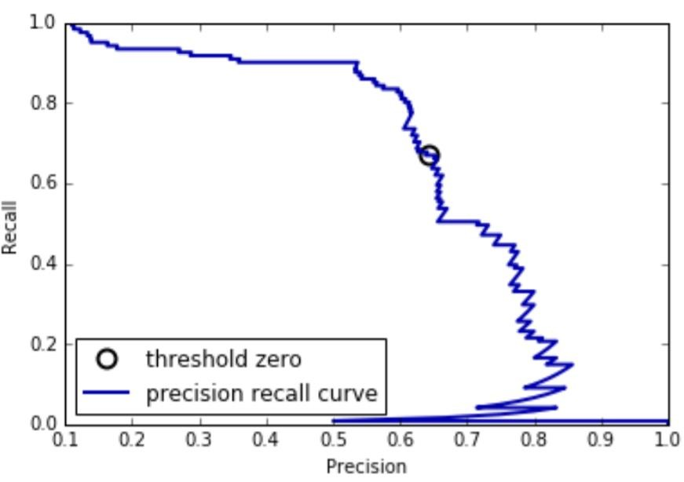
Model Performance
Precision - Recall Curve
Pada dasarnya ketika kita gunakan model machine learning untuk klasifikasi, machine learning menghasilkan score. Suatu data poin akan dinyatakan masuk ke kelas tertentu berdasarkan threshold. Sebagai contoh, model regresi logistik menghasilkan skor berupa probabilitas dan nilai tentu berkisar antara 0 dan 1.
Artinya, suatu data poin yang memiliki skor probabilitas di atas 0.5 prediksi kelasnya adalah kelas positif dan yang dibawah 0.5 kelas negatif.
O threshold 0.5
Notes:
Ketika threshold diubah nilainya misalkan dinaikkan atau diturunkan, akan selalu ada trade-off antara recall dan presisi. Penyesuaian threshold dilakukan karena kita tertarik untuk mengatur nilai recall dan presisi agar dapat menyesuaikan dengan tujuan bisnis. Pada suatu kasus kita bisa saja lebih tertarik pada presisi daripada recall dan begitu juga sebaliknya. Kita dapat melihat bagaimana perubahan nilai recall dan presisi untuk threshold yang berbeda-beda menggunakan kurva presisi dan recall. Pada kurva berikut, pada area tertentu terlihat jelas bahwa semakin tinggi threshold maka nilai presisi akan semakin tinggi dan recall akan semakin rendah. Threshold yang sebaiknya dipilih adalah threshold yang masih dapat menghasilkan recall yang masih tinggi walaupun presisi ditingkatkan.
Sebagai ilustrasi, perhatikan bahwa ketika kita geser threshold dari paling kiri ke kanan, kita masih dapat memperoleh nilai presisi sekitar 0.5 dengan tetap menjaga nilai recall tetap lebih tinggi dari 0.8. Tetapi ketika kita ingin presisi yang lebih tinggi lagi, nilai recall harus dikorbankan. Untuk presisi yang lebih tinggi dari 0.5, setiap kenaikan nilainya mengorbankan banyak nilai recall. Pada metode evaluasi akan dikenalkan gugus data training, validation dan test. Pemilihan threshold bukan dilakukan pada gugus data test tetapi pada gugus data validasi.
Untuk meringkas semua informasi dalam kurva precision recall, kita dapat gunakan metrics average precision. Metrics ini merupakan luas area di bawah kurva precision recall. Average precision biasanya digunakan ketika kita ingin membandingkan beberapa model machine learning berdasarkan ringkasan informasi dari kurva precision recall. Metode ini cocok digunakan ketika kita tertarik hanya pada salah satu kelas.

Slide 18
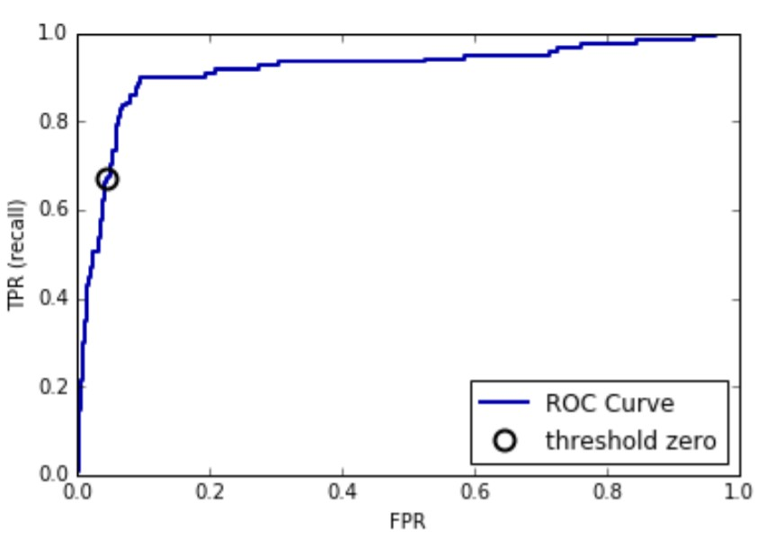
Model Performance
ROC Curve
Selain kurva precision recall kita dapat juga mengukur performa untuk berbagai macam kemungkinan threshold dengan kurva ROC.
ROC merupakan singkatan dari receiver operating characteristic. Dalam kurva ROC kita melihat trade off antara True Positive Rate (TPR) dengan False Positive Rate (FPR).
TPR adalah nama lain dari recall(+) sedangkan FPR merupakan bentuk lain dari 1 - recall(-).
Seluruh informasi dalam kurva ROC dapat diringkas menggunakan luas area di bawah kurva atau dapat juga disebut dengan Area Under Curve (AUC). Metode ini cocok digunakan binary classification ketika kita tertarik pada kedua kelas.
O threshold 0.5
Notes:
Selain kurva precision recall kita dapat juga mengukur performa untuk berbagai macam kemungkinan threshold dengan kurva ROC. ROC merupakan singkatan dari receiver operating characteristic. Dalam kurva ROC kita melihat trade off antara True Positive Rate (TPR) dengan False Positive Rate (FPR). TPR adalah nama lain dari recall(+) sedangkan FPR merupakan bentuk lain dari 1 - recall(-). Penyesuaian FPR dan TPR dilakukan berdasarkan tujuan bisnis. Kita dapat melihat performa dari seluruh kemungkinan threshold menggunakan kurva ROC. Seluruh informasi dalam kurva ROC dapat diringkas menggunakan luas area di bawah kurva atau dapat juga disebut dengan Area Under Curve (AUC). Metode ini cocok digunakan binary classification ketika kita tertarik pada kedua kelas.

Slide 19
Model Performance
Regression Performance Metrics
Metrics-metrics yang biasa digunakan dalam kasus klasifikasi.
Root Mean Squared Error (RMSE) or Mean Squared Error (MSE)
R-square
Mean Absolute Error (MAE)
Mean Squared Percentage Error (MSPE)
Mean Absolute Percentage Error (MAPE)
Mean Squared Log Error (MSLE)

Slide 20
Evaluation Method

Slide 21
Evaluation Method
Ide dari evaluasi adalah, ketika kita melakukan evaluasi terhadap model machine learning kita ingin mendapatkan model yang dapat menggeneralisir serta akurat.
Kita perlu membagi data menjadi 3 bagian :
Training Set
Validation Set
Test Set
Data Set Available
Training Set
Validation Set
Test Set
Model Training
Model Validation for generalization
Simulating Model Usage in Real World
Notes:
Fungsi masing-masing bagian dapat diketahui berdasarkan namanya. Training digunakan untuk model training. validation set digunakan untuk proses validasi dan generalisasi. Validation set biasanya digunakan untuk pemilihan model atau proses pemilihan hyperparameter. Test set digunakan untuk melihat performa akhir model. Pembagian dataset utuh menjadi 3 bagian tersebut dilakukan secara acak.
Kenapa kita perlu bedakan kembali data untuk pemilihan model dengan pengecekan performa akhir. Validation set sudah kita gunakan untuk pemilihan model. Hal yang perlu dikhawatirkan adalah performa yang dihasilkan masih spesifik terbaik untuk validation set. Oleh karena itu, kita perlu cek kembali performanya pada test set.

Slide 22
Evaluation Method
Cross Validation
5-fold Cross Validation
Sebagai pengingat,
Dalam supervised learning kita membangun model pada suatu data set dengan harapan dapat melakukan prediksi yang bagus pada data yang baru. Oleh karena itu kita bagi data menjadi beberapa bagian.
Jika model dapat membuat prediksi yang akurat pada test set maupun validation set. Kita dapat katakan bahwa model tersebut dapat menggeneralisasi dengan baik.
Dalam cross validasi kita melakukan proses generalisasi berulang kali secara bergantian lalu menggabungkan hasilnya. Harapannya kita dapat memperoleh model yang performanya stabil.
Training Fold
Validation Fold
Notes:
Sebagai ilustrasi kita bagi data menjadi 5 bagian, 1 2 3 4 dan 5. Gugus data 2 3 4 dan 5 digunakan untuk training model. Gugus
data pertama akan digunakan untuk validasi. Kemudian, gugus yang bertindak sebagai gugus validasi dan training akan terus
bergantian. 2 jadi validasi 1 3 4 dan 5 jadi training. 3 jadi validasi 1 2 4 dan 5 jadi training dan seterusnya. Hingga pada akhirnya kita
gabungkan 5 hasil validasi.
Metode cross validasi yang umum digunakan adalah contohnya 5 fold validation, 10-fold validation. Ada juga yang namanya n-
fold validation atau memiliki nama lain Leave One Out Cross-Validation.

Slide 23
Evaluation Method
Cross Validation
Data Set Available
Training + Validation Set
Testing Set
Cross Validation
Simulating Model Usage in Real World
Model Training 1
Model Training 2
Training Fold: Model
Training
Validation Fold:
Generalization
Model Training 3
Model Training 4
Model Training 5
Notes:
Berikut ini contoh skenario yang sering digunakan dalam model evaluasi. Mula-mula, dataset utuh dibagi menjadi dua bagian
yaitu gugus data training+validasi dan gugus data test. Gugus data training+validasi adalah gugus data yang akan digunakan dalam
proses cross-validasi. Gugus data test hanya digunakan untuk pengukuran performa model terbaik. Gugus data training+validasi dibagi
menjadi lima bagian secara acak, gugus data pertama kedua hingga kelima. Dengan kata lain proses ini adalah 5-fold validation karena
data dibagi secara acak menjadi lima bagian.
kita bagi data menjadi 5 bagian, 1 2 3 4 dan 5. Gugus data 2 3 4 dan 5 digunakan untuk training model. Gugus data pertama
akan digunakan untuk validasi. Metrics yang digunakan bisa recall, presisi, f1 score atau yang lainnya sesuai dengan kebutuhan.
Kemudian, gugus yang bertindak sebagai gugus validasi dan training akan terus bergantian. 2 jadi validasi 1 3 4 dan 5 jadi training. 3
jadi validasi 1 2 4 dan 5 jadi training dan seterusnya. Hingga pada akhirnya kita gabungkan 5 hasil validasi menggunakan rata-rata.
Rata-rata skor validasi akan digunakan untuk membandingkan model-model yang hendak kita coba hingga pada akhirnya kita
mendapatkan satu model yang terbaik.
Model terbaik akan kita training ulang dengan gugus data training+validasi. Lalu kita ukur performanya pada test set. Performa
pad test set kita anggap sebagai performa model dalam kenyataan.

Slide 24
Evaluation Method
Cross Validation : Why do we need cross validation ?
Ketika data hanya di-split satu kali, kita bisa saja mendapatkan performa yang kebetulan bagus. Begitu juga sebaliknya, kita juga bisa kebetulan mendapatkan performa yang buruk.
Selain itu, berhubung kita melakukan pengukuran performa berulang kali, kita dapat melihat sejumlah kemungkinan dari kemungkinan yang terburuk hingga terbaik.
Lalu kita juga dapat melihat apakah machine learning memiliki performa yang konsisten atau tidak.
Kekurangan dari cross validasi adalah meningkatnya proses komputasi secara berkali-kali lipat. Dalam cross validasi pada dasarnya kita tidak membangun model akhir, kita hanya mengevaluasi beberapa kandidat model yang nantinya akan dipilih untuk menjadi model terbaik serta melihat seberapa baik suatu model dapat menggeneralisir.

Slide 25
Hyperparameter Tuning

Slide 26
Hyperparameter Tuning
Dengan cross validasi kita dapat mengukur seberapa baik suatu model dapat menggeneralisasi serta bagaimana perbandingannya dengan model lainnya. Kita juga dapat gunakan cross validasi untuk memilih hyperparameter terbaik.
Berikut ini contoh hyperparameter pada sejumlah model machine learning.
Decision tree memiliki sejumlah hyperparameter diantaranya maximum depth, minimum samples split dan minimum samples leaf. untuk Lasso atau Ridge adalah alpha.
Untuk KNN, hyperparameter yang dipilih adalah faktor k atau nearest neighbour.
Beberapa contoh hyperparameter tersebut dapat kita pilih nilainya menggunakan cross validasi.

Slide 27
Hyperparameter Tuning
Grid Search
select from all possible combination of candidate model
Randomized Search
select randomly from all possible combination of candidate model
Method | Hyperparameters | Combination | Combination to compare
Grid Search | max depth : 3 4 5 min samples leaf : 50, 100, 150 min samples split : 50, 100, 150 | 3 x 3 x 3 = 27 model combination | all 27 combination to compare
Randomized Search | max depth : 3 4 5 min samples leaf : 50, 100, 150 min samples split : 50, 100, 150 | 3 x 3 x 3 = 27 combination combination | not all 27 combination to compare. can be only 10, 12 13 etc
Notes:
Dalam scikit-learn, metode yang dapat digunakan untuk hyperparameter tuning ada dua yaitu grid search dan randomized search. Ketika kita gunakan grid search, kita mencoba seluruh kombinasi hyperparameter. sedangkan pada randomized search tidak semua kombinasi hyperparameter dicoba tetapi kita memilih secara acak dari seluruh kemungkinan kombinasi. Selain itu, kita juga dapat lebih menghemat waktu.
Misalkan kita ingin memilih maximum depth, minimum samples leaf dan minimum samples split. Kita lihat bagaimana perbandingan grid search dan randomized search bekerja. Berdasarkan hyperparameter yang ingin kita pilih kita akan memiliki 27 kandidat model. Jika kita gunakan grid search berarti kita bandingkan ke27 model tersebut hingga kita dapatkan model terbaik. Sedangkan, jika kita gunakan randomized search. Kita tidak membandingkan seluruh kandidat model. Kita pilih dahulu secara acak bisa 10, 12 13 dan sebagainya. Kemudian baru kita bandingkan model yang terpilih secara acak saja untuk memperoleh model terbaik.

Slide 28
Hyperparameter Tuning
Things That Need to be considered
Ada beberapa hal yang perlu diperhatikan dalam melakukan hyperparameter tuning:
Jika kandidat-kandidat hyperparameter yang digunakan tidak tepat kita bisa saja menghasilkan model yang overfitting atau underfitting.
Tentukan benchmark sehingga kita dapat mengukur apakah peningkatan performa setelah hyperparameter tuning signifikan atau apakah justru menghasilkan model yang lebih buruk seperti model yang overfitting atau underfitting.
Cermati juga bahwa kita perlu menyertakan hyperparameter dari benchmark ke dalam hyperparameter space.
Ketika menggunakan scikit-learn, perlu diperhatikan random_state pada sejumlah fungsi. Hal ini perlu dilakukan agar kita dapat mengetahui apakah peningkatan yang kita peroleh hanya kebetulan atau memang karena treatment yang kita berikan. Fungsi-fungsi yang perlu kita atur random statenya terdapat pada fungsi-fungsi seperti data splitting, cross validation splitting, model dan lain-lain.

Slide 29
Hyperparameter Tuning
How To Do Model Selection ?
What is Your Model Candidates ?
Data Set Available
Training Set
Validation Set
Test Set
Model Fitting
Model Validation to select
model/hyperparameter
Measure Final Performance
We can’t use validation set to measure final performance because it’s already used to select best candidate model
Notes:
Jadi sebenarnya bagaimana cara mencari hyperparameter terbaik/ model terbaik. Pertama kita siapkan terlebih dahulu kandidat modelnya. Kandidat model bisa berupa algoritma machine learning yang sama tapi dengan hyperparameter yang berbeda, bisa juga beberapa model berbeda sekaligus, bahkan kita juga bisa memilih beberapa model berbeda sekaligus dimana kita terapkan hyperparameter tuning pada setiap model.
Kita bagi data menjadi tiga bagian yaitu training set, validation set dan test set. Training set untuk fitting model, validation set untuk proses generalisasi atau pemilihan model terbaik, test set untuk mengukur performa akhir. Jangan lupa, tentukan berapa nilai random statenya pada bagian ini.

Slide 30
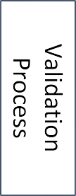
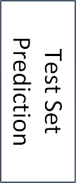
Model/Hyperparameter Candidates
Model Fit
Model Predict
training set/folds
validation set/fold
Test Set
Best Model/Hyperparameter
Model Fit
Model Predict
training set/folds
validation set/fold
Test Set
Set data used
Notes:
Kita pilih model terbaik berdasarkan metrics tertentu disesuaikan dengan tujuan bisnis kita entah itu recall, presisi, f1 atau yang lainnya. Metode evaluasi yang dapat digunakan salah satunya adalah cross validasi. Setelah kita peroleh model terbaik kita lakukan training ulang pada gugus data gabungan training dan validasi. Setelah itu kita ukur performa pada gugus data testing sebagai performa akhir dari model machine learning yang dipilih. Pada sejumlah model terdapat random state yang perlu diperhatikan.

Slide 31
Saving Model

Slide 32
Mini Project Data Science Development

Slide 33
Create Repository Github

Slide 34
Thankyou
ada pertanyaan?

